Slide 1
Hamburgi beszámoló
<szám>

Slide 2
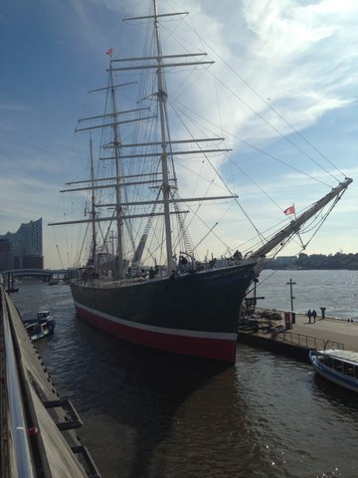
<szám>
Hamburgi kikötő

Slide 3
<szám>
Hamburg rövid bemutatása
Hamburgnak 1,7 millió lakója van
Etnikai összetétel:
A város lakosságának 85%-a német állampolgár, míg a külföldiek aránya 15%, amely negyedmillió embert jelent.
Közöttük legtöbben a törökök (60 000), a lengyelek (20 000) és a szerbek (18 000).

Slide 4
<szám>
Hamburgban él Németország legnagyobb afgán közössége, 14 000 fő.
Jelentős még az irániak, portugálok, görögök, ghánaiak, oroszok, olaszok, amerikaiak és a kínaiak száma.
Hamburgban 2004-ben 800 magyar élt.

Slide 5
<szám>
Hamburgot hét kerületre (Bezirk) osztjuk.
Mitte
Altona
Eimsbüttel
Nord
Wandsbek
Bergedorf
Harburg

Slide 6
<szám>
Információk a hamburgi lakás piacról
Kb. 1,7 millió lakosa van Hamburgnak
a lakosság száma nő
50% fölötti az egyszemélyes háztartás
Szociális és gazdasági szakadék van a szegények és a gazdagok között, azaz nagy az egyenlőtlenség a különböző szociális csoportok között.

Slide 7
<szám>
Tulajdonosok szerinti lakás ingatlanok
Lakásállomány összességében kb.925.000 (100%)
Magántulajdon kb.666.000 (71%)
SAGA GWG tulajdona kb.130.000 (14%)
Lakásszövetkezet tulajdona
kb. 128.000 (14%)
FHH tulajdona (0,2%)

Slide 8
<szám>
Átlag bérleti díj (2014 adatok)
Egy szabványos (privát)75 m3 lakás 9,70 Euro /m2 nettó „kalt” rezsi nélkül
Lakásszövetkezeti (SAGA) 6,03 Euro/m2 rezsi nélkül

Slide 9
<szám>
Lakástalanság, hajléktalanság Hamburgban: DEFINÍCIÓ
„Obdachlos” azok az emberek akik az utcán élnek nem egy szálláshelyen
„Wohnungslos” azok az emberek (lakástalanok) akik semmilyen bérleti szereződéssel nem rendelkeznek és lakótérrel sem rendelkeznek, hajléktalan szálláson élnek
„Wohnungsnotfälle” azok a szükséglakásban élő emberek akik aktuálisan hajléktalanok közvetlenül a lakástalanság fenyegeti őket, vagy elfogadhatatlan lakás viszonyok között élnek.

Slide 10
<szám>
„Fachstelle=Zentralstelle
Ezeknek az embereknek rendelkezésükre áll az illetékes hivatal a „Fachstelle=Zentralstelle”. (Olyan illetékes állami hivatali szerv amely azoknak az embereknek nyújt segítséget akiket lakástalanság fenyeget)

Slide 11
<szám>
Adatok
A BASFI (Hamburgi Szociális hatóság) szerint:
5400 ember él lakás nélkül azok a hajléktalanok vagy lakásnélküliek
A közösségi szálláshelyeken él 4401 lakásra jogosult ember és 3656 lakásjogosultság nélküli bevándorló (aktuálisan a menekült ügyi kérdés kapcsán jelentősen több a számuk)
255 ember él állandó intézményekben § 68 SGB XII. alapján

Slide 12
<szám>
SZOCIÁLIS JUTTATÁSOK
Arbeitslosengeld I (ALG I)– munkanélküli segély I
Aki egy meghatározott időtartam alatt dolgozott, és eközben törvényes munkanélküli biztosítását fizette, igényt támaszthat ALG I.-re, mivel az egyén ezt „kigazdálkodta”.

Slide 13
<szám>
Arbeitslosengeld II. – munkanélküli segély II:
A közéletben Hartz IV-ként ismert államilag finanszírozott alapbiztosítás munkakeresők számára.
Azoknak jár, aki semmilyen, vagy nagyon kevés juttatást kapnak.
Így a munkavállalók igényt támaszthatnak az ALG II.-re, ha a fizetésük nem elegendő ahhoz, hogy az életfenntartásukat, illetve megélhetési költségüket biztosítsák.

Slide 14
<szám>
Mi a különbség alg I. és alg 2. között?
míg az ALG I. biztosítás nyújtásáról szól, addig
az ALG II. a rászorulók számára állami segítségnyújtást jelent.

Slide 15
<szám>
Juttatások mértéke
Az ALG I. nagysága nem egy fix összeg, hanem az igénylő addigi jövedelméhez igazodik. Akinek nincs gyereke, annak az utolsó nettó keresetének a 60% a jár.
Akinek van gyereke, az az utolsó nettó keresetének a 67%-át kapja munkanélküli biztosításból.
Ezekhez a kifizetésekhez a betegbiztosítás, ápolási biztosítás, nyugdíjbiztosítás összegét is átvállalják. Sőt, még a magánbiztosítások költségét is bizonyos feltételek mellett átvállalják. Ez az eset áll fenn azoknál az egyéneknél, akik öt éve fizetik a munkanélküli biztosítást.

Slide 16
<szám>
Az ALG II. fizetésének fix szabályai van. A gyerekekre - koruknak megfelelően - az ALG II. különböző összeget fizet. A juttatások nagysága függ a rászorultságtól.
Ezen felül van lehetőség kérelmezni más támogatási formát is. Például fogyatékossági támogatást is kérelmezhet az egyedül fogyatékos gyermeket nevelő, vagy várandós.
Az ALG II. a szállás, fűtés költségét is átvállalja, mindig a megadott feltételek keretei között.

Slide 17
<szám>
Példa a megszerezhető támogatásokra
Minden hónapban járó összeg:
Létfenntartás biztosításának szükségessége:
399,00 Euro (ALG II)
Szállás és fűtés szükségessége:
Lakbér: 350 Euro
Fűtés: 50 Euro
Rezsi: például víz, gáz stb. 50 Euro
Összesen: 450 Euro
399,00 Euro + 450 Euro = 849 Euro kapható minden hónapban.

Slide 18
<szám>
Beköltözésénél egyszeri költség:
Ezek az összegek csak akkor állnak fenn, ha a bérlőnek nincsenek lakberendezési tárgyai (ő ugyanis lakástalanságból jön, ezért nincsenek), és még soha nem kapott pénzt lakás berendezésére.
Minden egyes esetben felülvizsgálják, hogy a létjogosultság fennáll-e.

Slide 19
<szám>
Első berendezés összességében: 809 Euro
Tűzhely
Mosógép
Hűtőszekrény
Nappali, háló szoba, fürdőszoba, folyosó konyha
Költözési költségek
Felújítási költségek

Slide 20
<szám>
BAB – Berufsausbildungsbeihilfe (szakképzési támogatás) , amit az kaphat, aki:
első szakképzésben vesz részt
ha a bérlő nem a szüleivel lakik
egy második szakképzést azonban csak akkor támogat, ha az első képzéssel nem tud megfelelő munkát találni, s ezzel a második képzéssel munkába állása biztosított lenne.

Slide 21
<szám>
BAföG – Bundesausbildungsförderungsgesetz (Szövetségi képzés támogatási forma, a magyar diákhitel megfelelője):
Iskolai, egyetemi – főiskolai képzésre
A támogatási összeg a képzőhelyhez és a szálláshoz igazodik
A teljes támogatást nem kell visszafizetni, ha 10. osztálytól érvényes

Slide 22
<szám>
Wohnkostenzuschuss – lakástámogatási hozzájárulás:
Munkaügyi hivatalnál kell kérvényezni
Annak fizetik, aki nem kap lakhatási támogatást
Tehát a BAB, részben a BAföG esetén áll fenn a támogatás

Slide 23
<szám>
Kindergeld, vagyis családi pótlék, ami 25 éves korig jár
Mikor igényelheti a szakmát tanuló az ALGII? (munkanélküli segély II.:)
Ha 9. osztályig van végzettsége (Haupschule: 5-től – 9. osztályig tartó iskola típus, ami a továbbtanulást nem teszi lehetővé)
Képzés előtt
Kiiratkozáskor
Részképzése van (szakképzés vagy felsőoktatás)
Esti iskolában jár
Esti real iskolába, vagy esti gimnáziumba jár.

Slide 24
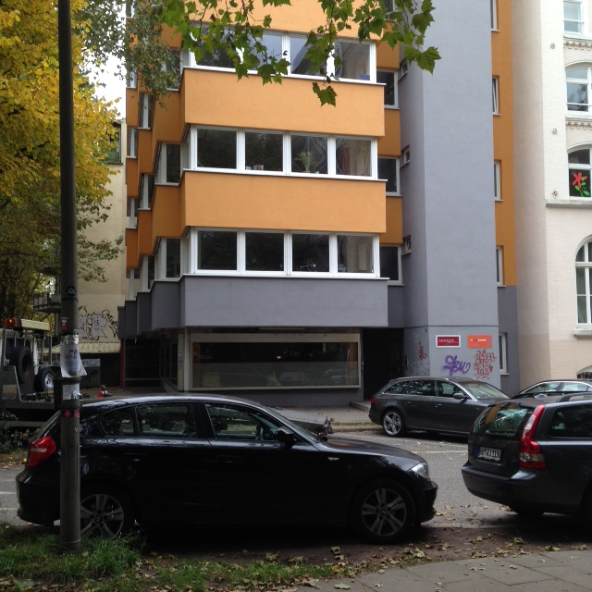
<szám>
A Lawaetz csoport
Jelmondatuk: „Weil aller Anfang Wohnung ist” vagyis „Mert minden a lakással kezdődik!” .

Slide 25
<szám>
A Lawaetz-Service GmbH fő feladata
a szociális és kulturális hátrányok, valamint a kirekesztés elleni küzdelem.
A társadalmi életben a szociális és kulturális integrációban való aktív részvétel lényeges előfeltétele a lakás.
A lakás alapvető feltétel ahhoz, hogy az egyén rendszeresen, megbízhatóan a munkahelyi követelményeknek eleget tudjon tenni, vagy egy képzést sikeresen el tudjon sajátítani.

Slide 26
<szám>
Segít az embereknek a lakáskeresésben, hogy megtalálják számukra a megfelelő bérbeadót és egy hosszú távú bérleti jogviszonyt biztosítanak számukra, egyénre szabott bérleti viszonyt alakít ki.
A Lawaetz mint kapcsolattartó személy vállal szerepet, amennyiben problémák lépnek fel bármelyik bérleti viszonyban.
azért dolgozik, hogy csökkentse vagy elkerülje azokat a helyzeteket, hogy az emberek lakás nélkül legyenek.

Slide 27
<szám>
A munkájuk fő tevékenysége a lakás keresése, a bérbeadó és a bérlő közötti kapcsolat kialakítása
Szorosan együttműködik a lakástalanokkal, hajléktalanokkal, fiatalokkal, és a fogyatékosokat ellátó szervezetekkel

Slide 28
<szám>
A „Jugend & Wohnen”, vagyis a „Fiatalok és lakások” program
„Szociális családi integráció Hatósággal”, és segítséget nyújtanak a fiataloknak a lakhatáshoz jutásban.
A mai napig kb. 1800 bérleti viszonyt létesítettek.
Az olcsó, 1-2,5 szobás lakásokra van leginkább kereslet
céljuk, hogy támogassák a bérlőiket abban, hogy megfeleljenek a munkahelyi követelményeknek, hogy tovább képezzék magukat és sikeresen be is fejezzék a képzést.

Slide 29
<szám>
„Viviena – Wohnung für Frauen” vagyis a „Lakás asszonyok számára” program
A lakásszerzésnek a fő célja az integráció elősegítése egy új lakókörnyezetben.
A projekt igazodik azokhoz a gyermekes asszonyokhoz, akiknek utolsó lakhelyük Schleswig-Holstein vagy Hamburg volt és legalább három hónapja nem találtak lakást Hamburgban.
Tanácsadási szerződésen keresztül a bérbeadási folyamatot végigkövetik, a bérleti szerződést megkötik az asszonyokkal, és legalább két hónapig kísérik őket.

Slide 30
<szám>
Támogatják őket akkor is, ha például az ügyintézésbe elakadnak, esetleg jogi útvesztőkben vesznek el, és a bérbevételt érintő folyamatban nyújtanak segítséget, szükség szerint.
Két évig tudják a bérlőt és a bérbeadót alkalmazni, abban az esetben, ha nehézségek adódnak a bérleti jogviszonyban.

Slide 31
<szám>
"Wohnprojekt Soziale Wohnungsverwaltung”, vagyis szociális lakásprojekt lakáskezelés
Férfiak számára szervezett program
Négy lakás áll a bérlők rendelkezésére, amelyek a SAGA tulajdonában vannak, de a Lawaetz a főbérlő. A jelentkezők a nyitott szálláshelyekről érkeznek.
Hat hónapos szerződést kötnek, ami szükség esetén három hónappal meghosszabbítható, de maximum egy évig lakhatnak benne.

Slide 32
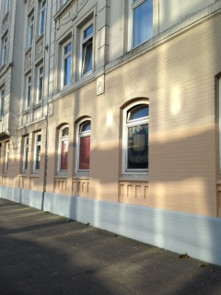
<szám>
Ez egy lépcsőfok az önálló lakhatás felé. Egy lakásban három férfit szállásolnak el, és hat hónap áll a rendelkezésükre, hogy lakást keressenek. Ha egyedül nem találnak, kérhetik az alapítvány segítségét.

Slide 33
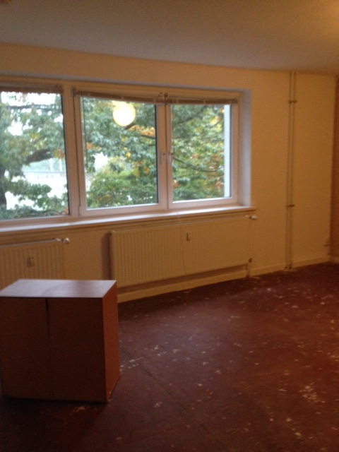
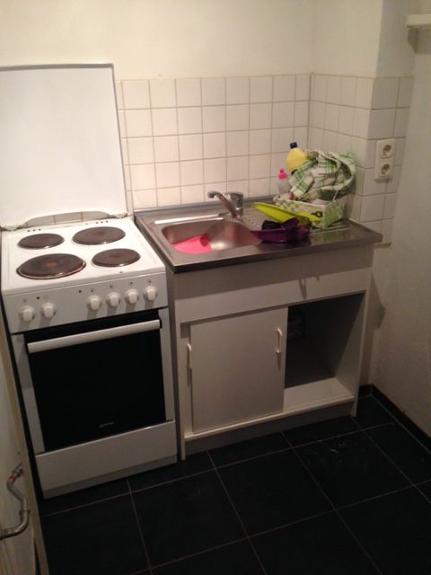
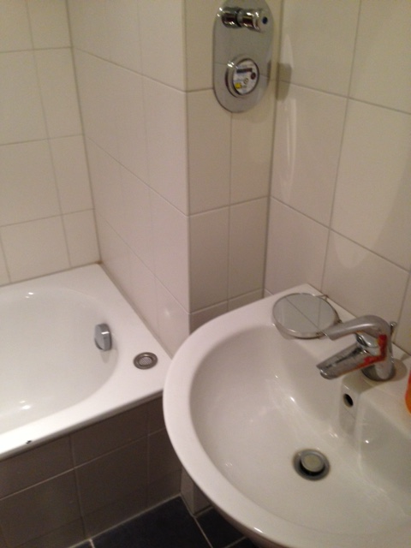
<szám>
Egy példa a SAGA által kínált lakásról

Slide 34
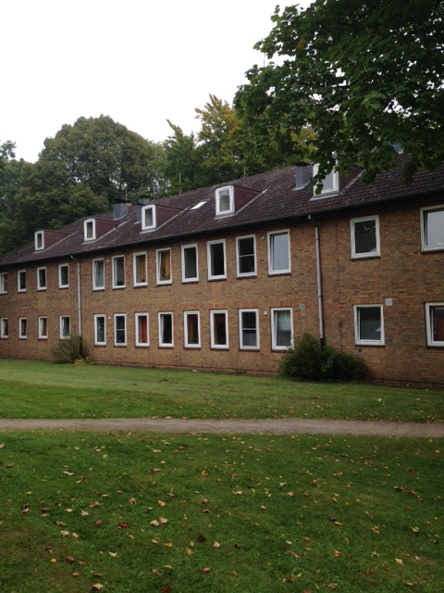
<szám>
Sachsenwaldau
Rehabilitációs Intézmény szenvedélybetegek számára.
160 fős férőhelyes Hamburg szélén fekszik Schleswig-Holstein vidékies környezetében, a Reinbek melletti Sachsenwaldauban.
Kb. 17.000 m2 területen helyezkedik el.

Slide 35
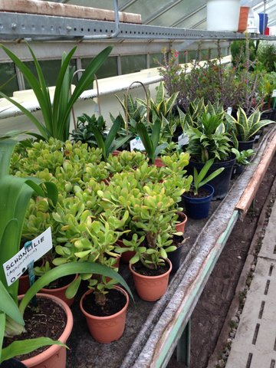
<szám>
Kerti munkák,növények

Slide 36
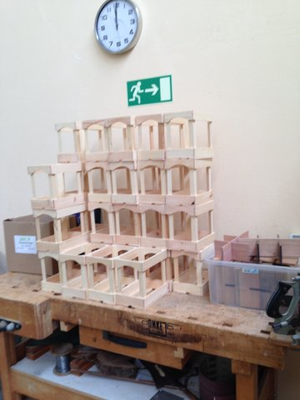
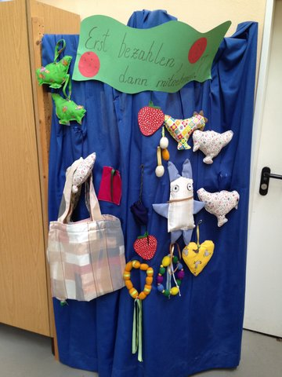
<szám>
Kliensek által készített termékek

Slide 37
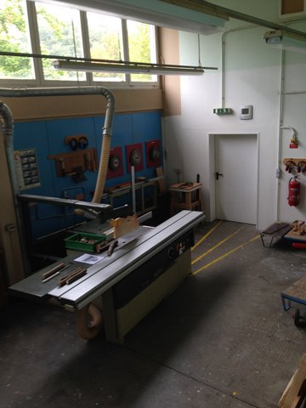
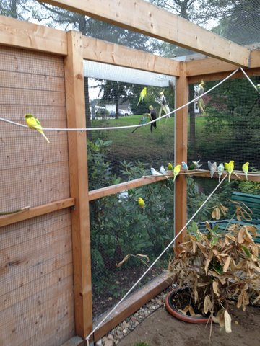
<szám>

Slide 38
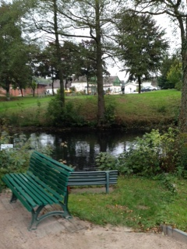
<szám>

Slide 39
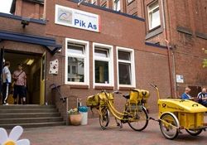
<szám>
PIK AS
„Pik As”. Ez egy hajléktalan férfi szállóhely, ahová egész Hamburgból lehet jönni. Pik As a város legnagyobb hajléktalan szállója, és a legrégebbi egész Németországban. 210 ember feje fölé kerül fedél, télen kétszer ennyi egyén.

Slide 40
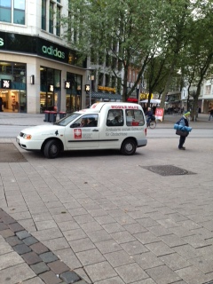
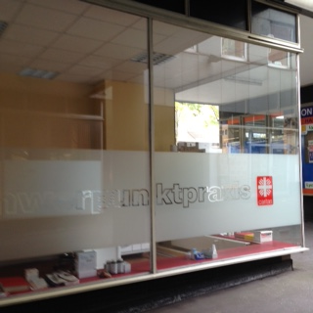
<szám>
Utcai szociális munka a hamburgi belvárosban
A hamburgi belvárosban két utcai szociális munkás dolgozik, akik a hajléktalan embereket az utcán „helyben” felkeresik, tanácsokat adnak nekik, és szociális intézményekhez, hivatalokhoz, hatóságokhoz vagy orvosokhoz kísérik őket.

Slide 41
<szám>
Hamburg belvárosában található a Karitász Iroda, ahol lehetőség nyílik ingyenes orvosi vizsgálatra az utcán élő emberek számára.
Nyitvatartási idő az ajtóra van kitűzve, több nyelven szerepelnek rajta az ezzel kapcsolatos információk.
A Karitász Iroda további funkciója, hogy az utcán alvó hajléktalanok hálózsákjait megőrizzék.
Reggel leadják és este magukhoz veszik, hogy napközben ne kelljen magukkal cipelniük. Hamburgban kb. 2000 ember alszik az utcán

Slide 42
<szám>
november 1-től március 31-ig plusz szálláshelyek állnak rendelkezésre.
Szálláshelyek vannak például kétágyas konténerekben, templomi közösségekben, főiskoláknál, és további szálláshelyeket a különböző városrészekben is felkínálnak.
Segélykérő helye is van a lakástalan keleti-európai polgároknak.
Ennek a segélykérő helynek a neve „PLATA”. Ez a hely támogatja azokat a kelet-európai polgárokat, akiknek nincsen betegbiztosításuk, vagy nem jutnak orvosi ellátáshoz. A munkatársak beszélnek bolgárul, románul, angolul, oroszul és lengyelül.

Slide 43
<szám>
Köszönöm a figyelmet!

